Slide 1





Slide 2
Prestações de Contas de Recursos Concedidos para Organizações da Sociedade Civil
à Luz da IN.TC-14/2012 e Lei 13.019/2014
Marcos André Alves Monteiro

Slide 3
POR QUÊ REGRAS TÃO RIGOROSAS PARA A CONCESSÃO E PRESTAÇÃO DE CONTAS DE RECURSOS?

Slide 4
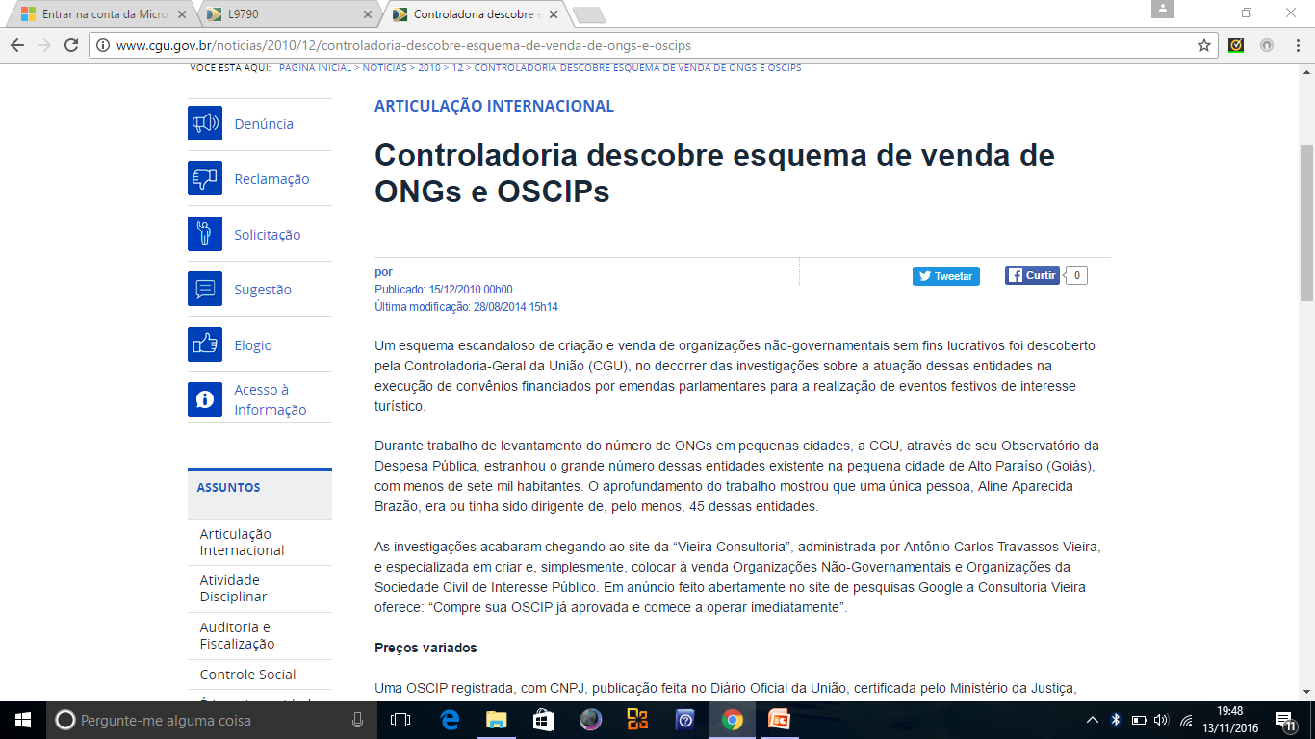

Slide 5
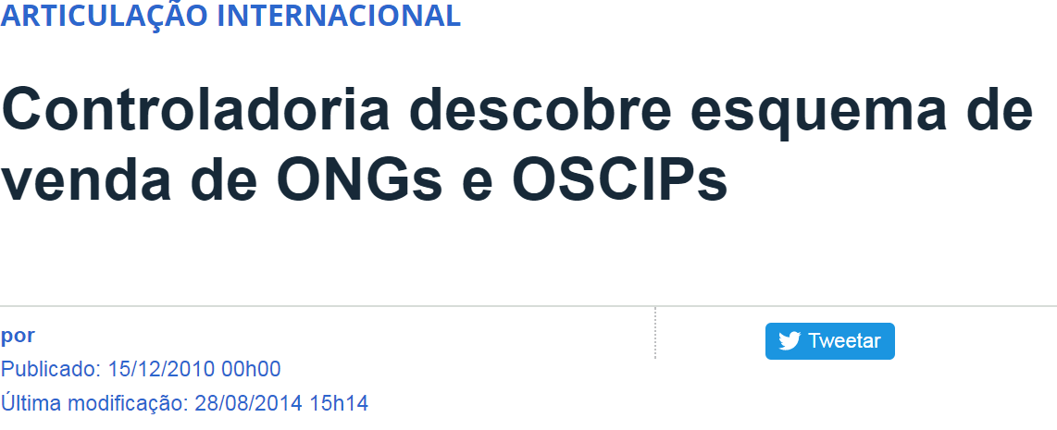
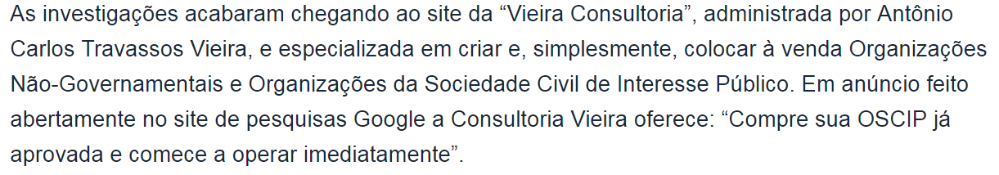

Slide 6
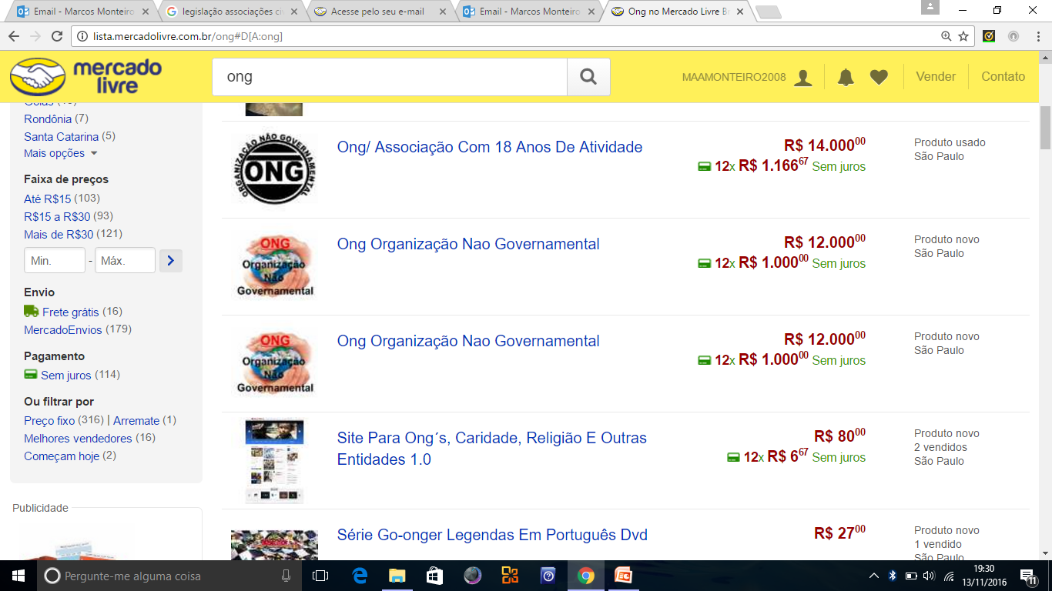

Slide 7
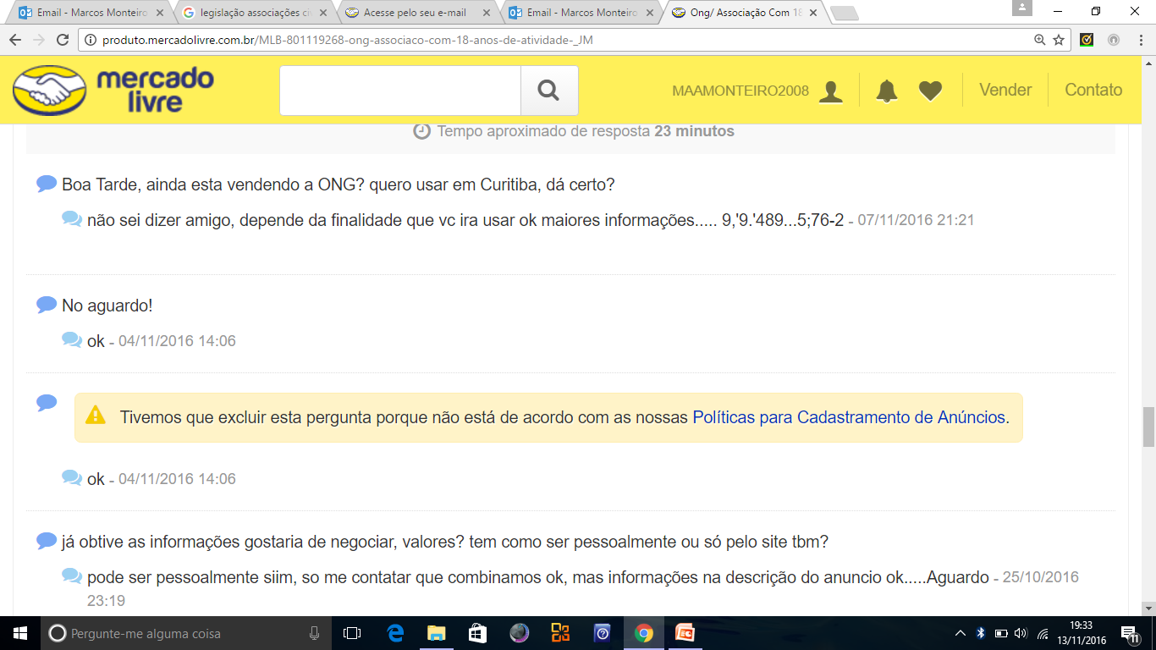

Slide 8
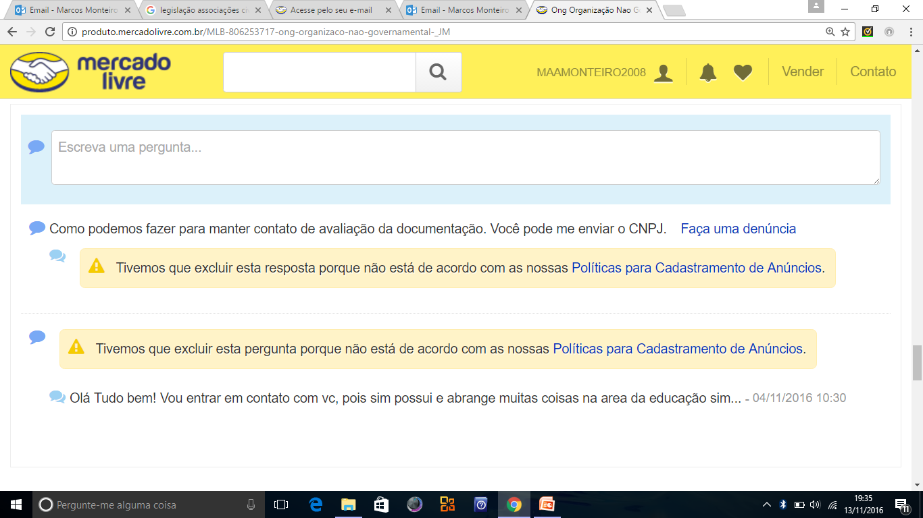

Slide 9
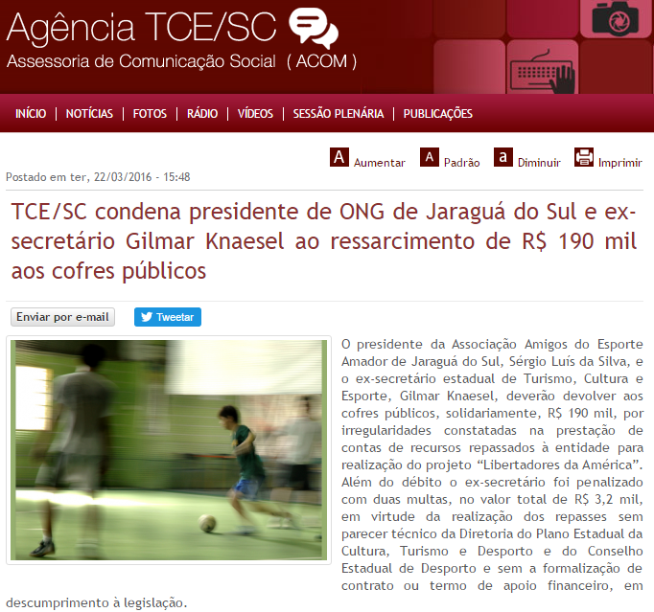

Slide 10
PROVÉRBIO ALEMÃO:
“Confiar é bom, controlar é melhor”

Slide 11
ROTEIRO DA APRESENTAÇÃO
Destaques da IN N.TC-14/2012 e Lei 13.019/2014
  Documentos Comprobatórios de Despesas;
  Prestações de Contas de Subvenções, Auxílios e Contribuições;
  Organização da Prestação de Contas;
  Prestação de Contas – Ausência;
  Prestação de Contas – Exame de Regularidade;
  Exemplos
  Questões para fixação

Slide 12
Documentos Comprobatórios das Despesas com Recursos de Subvenções/Auxílios/Contribuições
(IN N.TC-14/2012 – Art. 30)
As Despesas deverão ser comprovadas com:
Documentos fiscais ORIGINAIS e em 1ª VIA
Folha de pagamento
Guias de recolhimento de encargos sociais e tributos
Casos particulares:
  Publicidade
  Assessoria
  Treinamentos
Locações
Obras
Materiais para distribuição

Slide 13
Documentos Comprobatórios das Despesas com Recursos de Subvenções/Auxílios/Contribuições
(IN N.TC-14/2012 – Art. 11)
As Despesas deverão ser comprovadas com documentos fiscais em 1ª via devendo constar:
  data de emissão
  nome, endereço, CPF ou CNPJ do destinatário
  descrição precisa do objeto da despesa (quantidade, marca, tipo, modelo e outros elementos que permitam sua perfeita identificação)
  Valor unitário e total de cada mercadoria ou serviço e o valor total da operação

Slide 14
Documentos Comprobatórios das Despesas com Recursos de Subvenções/Auxílios/Contribuições
(IN N.TC-14/2012 – Art. 11, §2º)
Quando o documento fiscal não indicar adequadamente os bens ou serviços objeto da despesa...
O responsável deve elaborar termo complementando as informações para que fiquem claramente evidenciados todos os elementos caracterizadores da despesa e demonstrada sua vinculação com o objeto do adiantamento

Slide 15
Documentos Comprobatórios das Despesas com Recursos de Subvenções/Auxílios/Contribuições
(IN N.TC-14/2012 – Art. 11, §3º)
Documentos relativos a combustíveis, lubrificantes e consertos de veículos deverão conter também a identificação da placa, quilometragem registrada no hodômetro

Slide 16
Documentos Comprobatórios das Despesas com Recursos de Subvenções/Auxílios/Contribuições
(IN N.TC-14/2012 – Art. 12)
Recibos somente poderão ser aceitos quando se tratar de contribuinte que não esteja obrigado a emitir documentos fiscal, desde que atenda aos requisitos:
  descrição precisa e especifica do serviço prestado
  nome, endereço, nº do documento de identidade, CPF do emitente
  valor pago (numérico e por extenso)
  discriminação de deduções

Slide 17
Prestação de Contas de Recursos Concedidos a título de Subvenções/Auxílios/Contribuições
(IN N.TC-14/2012 – Art. 35 a 37)
Serão admitidos somente os documentos de despesas realizadas em data posterior à assinatura do termo de ajuste e anterior ao término do prazo de sua vigência
Deve constar dos comprovantes de despesas com aquisições de bens e prestação de serviços o atestado de recebimento firmado pelo responsável
A prestação de contas deve conter elementos que permitam a exata verificação da despesa realizada e sua vinculação com o objeto

Slide 18
Prestação de Contas de Recursos Concedidos a título de Subvenções/Auxílios/Contribuições
(IN N.TC-14/2012 – Art. 43)
Quando o repasse for realizado em parcelas, para cada parcela haverá um processo de prestação de contas que será anexado ao processo de concessão
As mesmas regras se aplicam aos recursos da contrapartida financeira ao encargo do proponente quando for o caso
As aquisições e contratações realizadas pelas entidades privadas atenderão aos princípios da impessoalidade, moralidade, transparência e economicidade

Slide 19
Prestação de Contas de Recursos Concedidos a título de Subvenções/Auxílios/Contribuições
(IN N.TC-14/2012 – Art. 43)
Assessoria, assistência, consultoria e congêneres; produção, promoção de eventos, seminários, capacitação e congêneres; segurança e vigilância
Cursos, palestras, seminários, workshop
Locação de veículos para transporte de pessoas, imóveis, bens móveis, materiais e equipamentos
Obras e realização de serviços de engenharia
Aquisição de materiais para distribuição gratuita
Recursos de outras fontes

Slide 20
Documentos Comprobatórios das Despesas com Recursos de Subvenções/Auxílios/Contribuições
(IN TC-14/2012 – Art. 34)
Comprovantes de despesas com publicidade:
Memorial descritivo da campanha
Contrato de publicidade
Exemplar do material impresso (publicidade escrita)
Áudio e Vídeo (publicidade radiofônica ou televisiva)
Tabela oficial de preços do veículo de divulgação

Slide 21
Documentos Comprobatórios das Despesas com Recursos de Subvenções/Auxílios/Contribuições
(IN TC-14/2012 – Art. 43)
Nas contratações de serviços de assessoria, assistência, consultoria e congêneres; produção, promoção de eventos, seminários, capacitação e congêneres; segurança e vigilância:
  devem ser detalhadas as horas técnicas de todos os profissionais envolvidos,
  discriminando-se as quantidades e os custos unitário e total, bem como as justificativas da escolha

Slide 22
Documentos Comprobatórios das Despesas com Recursos de Subvenções/Auxílios/Contribuições
(IN TC-14/2012 – Art. 43)
Nas prestações de contas de despesas com cursos, palestras, seminários, workshop e congêneres deverá conter:
  relação contendo o nome dos participantes, o número de inscrição no cadastro de pessoa física (CPF), as respectivas assinaturas
  Nome do palestrante, temas abordados, a carga horária, local e data de realização e outros elementos capazes de comprovar a realização do objeto

Slide 23
Documentos Comprobatórios das Despesas com Recursos de Subvenções/Auxílios/Contribuições
(IN TC-14/2012 – Art. 43)
No caso de locação de veículos para transporte de pessoas:
  a prestação de contas será acompanhada da relação de passageiros transportados, fornecida pelo transportador contratado

Slide 24
Documentos Comprobatórios das Despesas com Recursos de Subvenções/Auxílios/Contribuições
(IN TC-14/2012 – Art. 43)
No caso de locação de imóveis, bens móveis, materiais e equipamentos (tais como sonorização e iluminação, palcos e outras estruturas para eventos)
  a prestação de contas será acompanhada pelo contrato de locação e memorial descritivo fornecido pelo contratado que especifique o tipo de estrutura e equipamentos utilizados (quantidade, marca, potência, prazo de locação)

Slide 25
Documentos Comprobatórios das Despesas com Recursos de Subvenções/Auxílios/Contribuições
(IN TC-14/2012 – Art. 43)
No caso de obras e realização de serviços de engenharia, a prestação de contas será acompanhada também dos documentos previstos no anexo VIII
Quando o objeto incluir a aquisição de materiais para distribuição gratuita, a prestação de contas será acompanhada da relação com nome, CPF ou RG, endereços dos beneficiários, assinaturas e elementos comprobatórios da distribuição, como matérias jornalísticas, registro fotográfico, filmagens, outros

Slide 26
Documentos Comprobatórios das Despesas com Recursos de Subvenções/Auxílios/Contribuições
(IN TC-14/2012 – Art. 43)
Quando o objeto envolver também a aplicação de recursos de outras fontes (municipais, estaduais, federais, patrocínios privados, ou outros), na prestação de contas deverá ser demonstrados tais valores, sua finalidade e aplicação

Slide 27

Organização da Prestação de Contas
(IN N.TC-14/2012 - Arts. 2º e 3º)
Concessão
Aplicação
Exame da legalidade do uso realizado pelo concedente
Encaminhamento para o Tribunal de Contas para Julgamento

Slide 28
Prestação de Contas – Ausência
(IN N.TC-14/2012 – Art. 45)
Constatada a ausência da prestação de contas, o ordenador de despesa deverá adotar providências administrativas visando regularizar a situação, observando-se os prazos previstos em regulamento
Persistindo a ausência da prestação de contas, a autoridade administrativa competente, sob pena de responsabilidade solidária, deverá instaurar TOMADA DE CONTAS ESPECIAL na forma do regulamento próprio do ente e da IN-13/2012

Slide 29
Prestação de Contas – Exame de Regularidade
(IN N.TC-14/2012 – Art. 47)
As prestações de contas de recursos concedidos a título de adiantamento, subvenções, auxílios e contribuições serão analisadas pelo concedente que emitirá parecer técnico fundamentado pela regularidade ou irregularidade da prestação de contas, devendo considerar os seguintes aspectos:

Slide 30
Prestação de Contas – Exame de Regularidade
(IN N.TC-14/2012 – Art. 47)
Regular aplicação dos recursos nas finalidades pactuadas
Observância dos princípios da legalidade, legitimidade, economicidade, impessoalidade e demais normas regulamentares do concedente
Cumprimento do plano de trabalho
Regularidade dos documentos comprobatórios da despesas e da composição da prestação de contas

Slide 31
Prestação de Contas – Exame de Regularidade
(IN N.TC-14/2012 – Art. 47)
Execução total ou parcial do objeto
Aplicação total ou parcial da contrapartida
Eventual perda financeira em razão da aplicação no mercado financeiro
Devolução ao concedente do eventual saldo de recursos não aplicados no objeto, inclusive decorrentes de receitas de aplicações financeiras

Slide 32
Prestação de Contas – Exame de Regularidade
(IN N.TC-14/2012 – Art. 47)
O parecer versará também sobre a execução física e o atendimento do objeto do repasse, no caso de prestação de contas de subvenções, auxílios e contribuições
No caso de prevalência das irregularidades:
  Quantificação do dano
  Identificação dos responsáveis
  Parcelas eventualmente recolhidas
  Critérios para atualização do débito

Slide 33
Prestação de Contas – Exame de Regularidade
(IN N.TC-14/2012 – Art. 48)
Após analisadas, as prestações de contas serão encaminhadas:
Ao órgão de controle interno para elaboração de parecer
À autoridade administrativa competente para pronunciamento

Slide 34
Prestação de Contas – Exame de Regularidade
(IN N.TC-14/2012 – Art. 48)
As prestações de contas consideradas:
  Regulares permanecerão arquivadas no órgão concedente
  Irregulares e com valor do dano igual ou superior à quantia fixada anualmente pelo Tribunal de Contas para efeito de julgamento de TCE serão encaminhadas para o Tribunal para julgamento

Slide 35
Prestação de Contas – Exame de Regularidade
(IN N.TC-14/2012 – Art. 49)
Fica dispensado o encaminhamento ao Tribunal e autorizado o arquivamento no órgão de origem nas seguintes hipóteses:
Recolhimento do débito no âmbito interno atualizado monetariamente
Valor do dano, atualizado monetariamente, inferior ao limite fixado pelo Tribunal para encaminhamento de TCE
Descaracterização do débito

Slide 36
Prestação de Contas - Fluxo
Prestação de Contas REGULAR
Arquivar no órgão concedente
Adotar Providências Administrativas
AUSÊNCIA de Prestação de Contas
Prestação de Contas IRREGULAR
DANO MAIOR que o valor fixado Encaminhar para o TCE/SC
DANO MENOR que o valor fixado Inscrever em RESPONSÁVEIS
Adotar Providências Administrativas
Instaurar TOMADA DE CONTAS ESPECIAL
DANO MAIOR que o valor fixado Encaminhar para o TCE/SC
DANO MENOR que o valor fixado Inscrever em RESPONSÁVEIS

Slide 37
Remessa de Informações ao Tribunal
(IN N.TC-14/2012 – Art. 61-64)
As Unidades jurisdicionadas da administração municipal e estadual remeterão ao Tribunal de Contas em meio eletrônico:
Informações sobre recursos concedidos e sobre prestação de contas
    Na primeira remessa das informações do Sistema e-Sfinge posterior ao prazo em que deveriam ter sido apresentadas as contas
As conclusões das análises das prestações de contas, anexando arquivo eletrônico do parecer técnico do órgão concedente referido no art. 37 e do parecer do órgão de controle interno mencionado no art. 48
    Com a primeira remessa do Sistema e-Sfinge depois de transcorridos 120 dias do prazo em que forem apresentadas as contas

Slide 38
FLUXO - RESUMO

Slide 39
Pleito da Entidade Interessada
Manifestação de Interesse Social
Chamamento Público
Parecer Jurídico
Repasse do Recurso
Indicação da dotação orçamentária
Avaliação da capacidade e compatibilidade da OSC com objeto
Aprovação do Plano de Trabalho
Parecer de órgão técnico da administração

Slide 40
Prestação de Contas
Relatório de Execução do Objeto
Relatório de Execução Financeira
Relatório de Visita Técnica in loco
Relatório Técnico de Monitoramento e Avaliação
Parecer Técnico do Gestor

Slide 41
EXEMPLOS

Slide 42
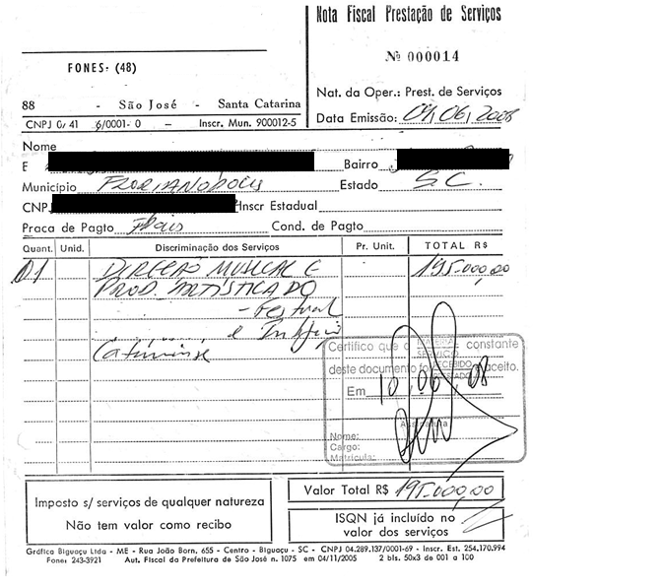

Ausência de elementos que permitam verificar a regularidade das despesas e a boa e regular aplicação dos recursos

Slide 43
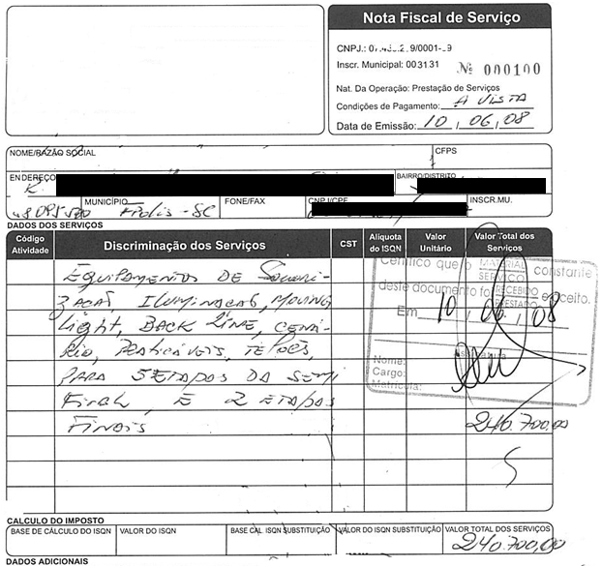

Ausência de elementos que permitam verificar a regularidade das despesas e a boa e regular aplicação dos recursos

Slide 44
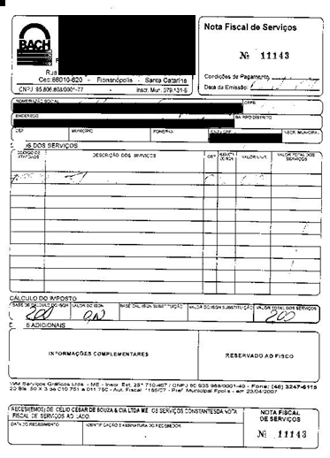
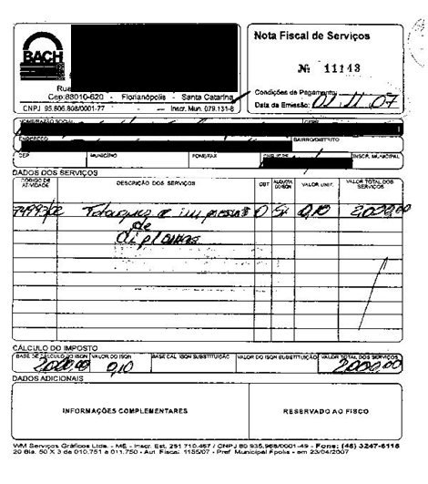


Notas fiscais Calçadas ou Adulteradas

Slide 45
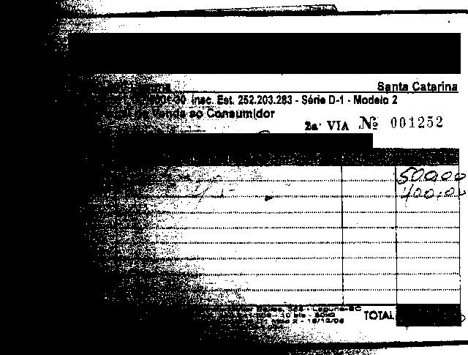


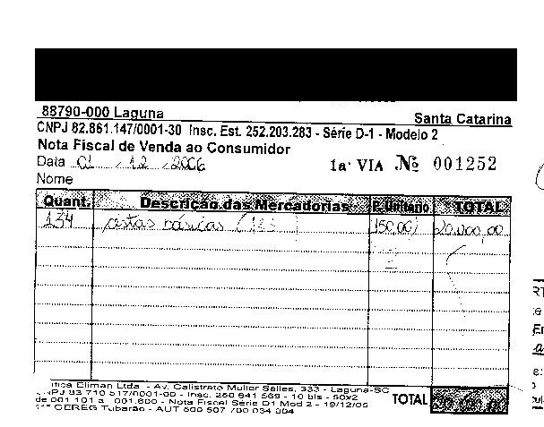

Notas fiscais Calçadas ou Adulteradas

Slide 46
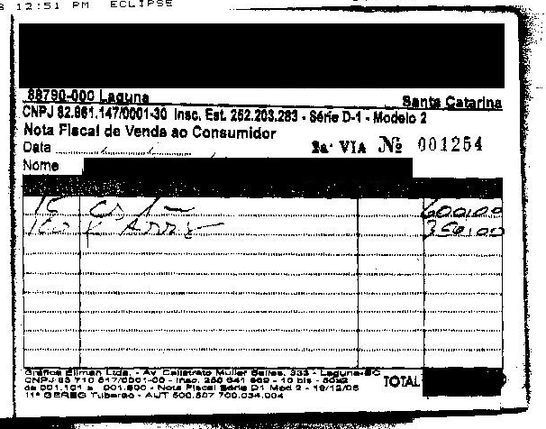

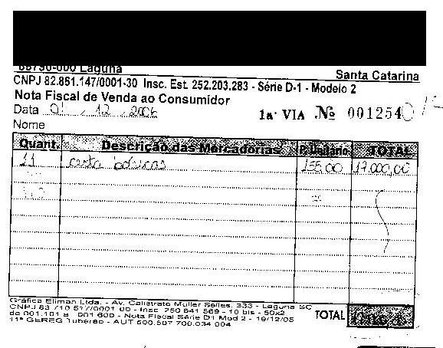

Notas fiscais Calçadas ou Adulteradas

Slide 47
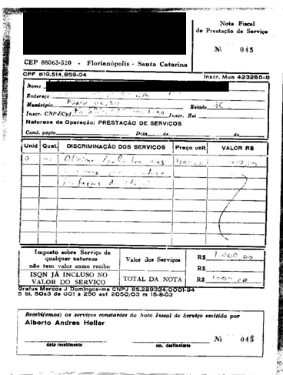
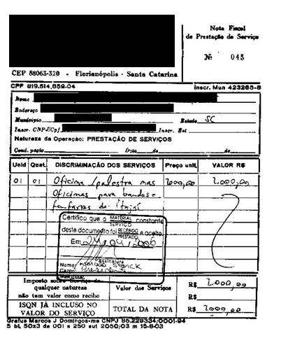


Notas fiscais Calçadas ou Adulteradas

Slide 48
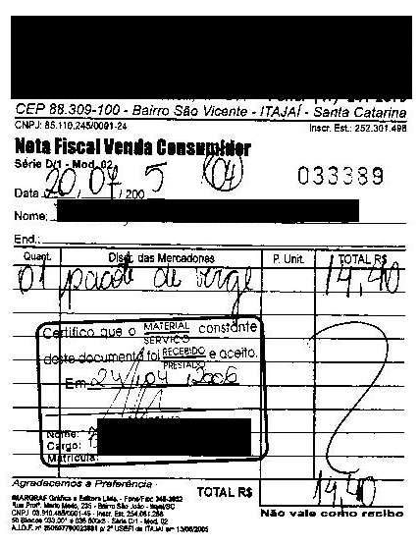
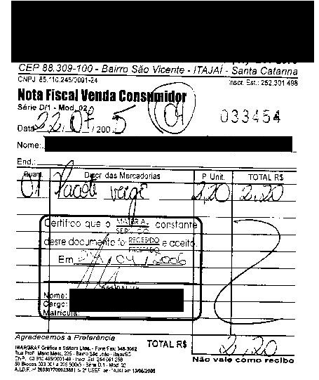
Notas fiscais Calçadas ou Adulteradas

Slide 49

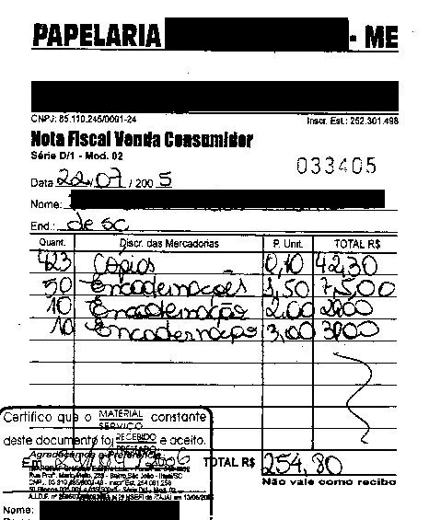

Notas fiscais Calçadas ou Adulteradas
42,30
75,00
20,00
30,00
254,80
42,30
7,50
2,00
3,00
54,80
2
167,30

Slide 50
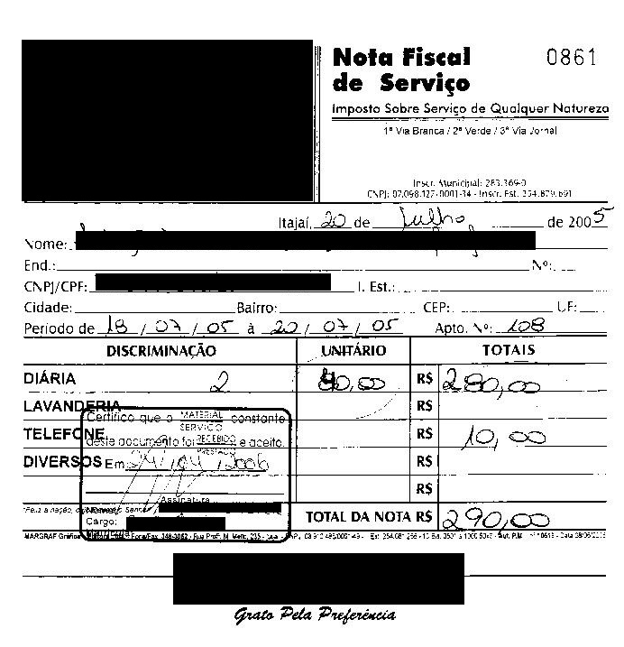






Notas fiscais Calçadas ou Adulteradas

Slide 51
CONSULTAS
CONCESSÃO DE RECURSOS

Slide 52
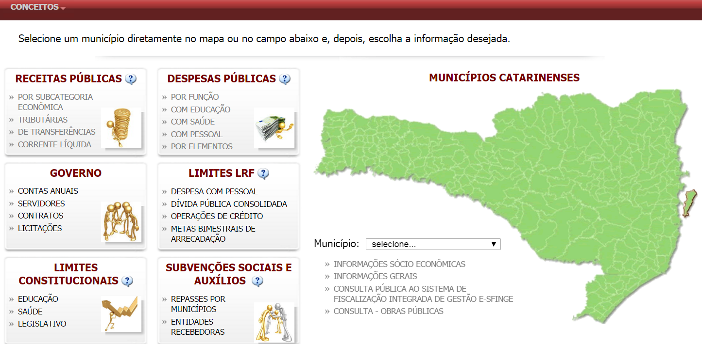

Slide 53
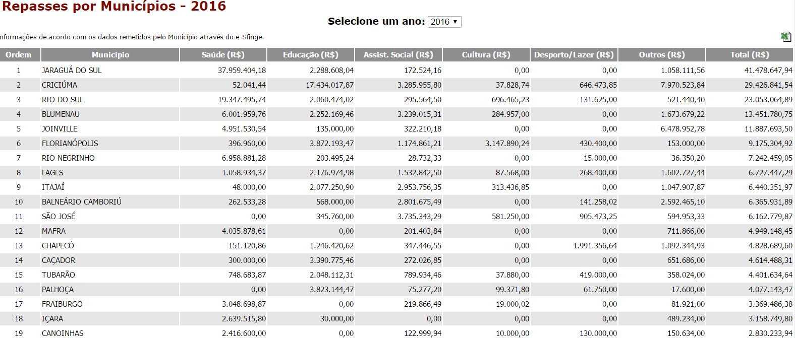

Slide 54
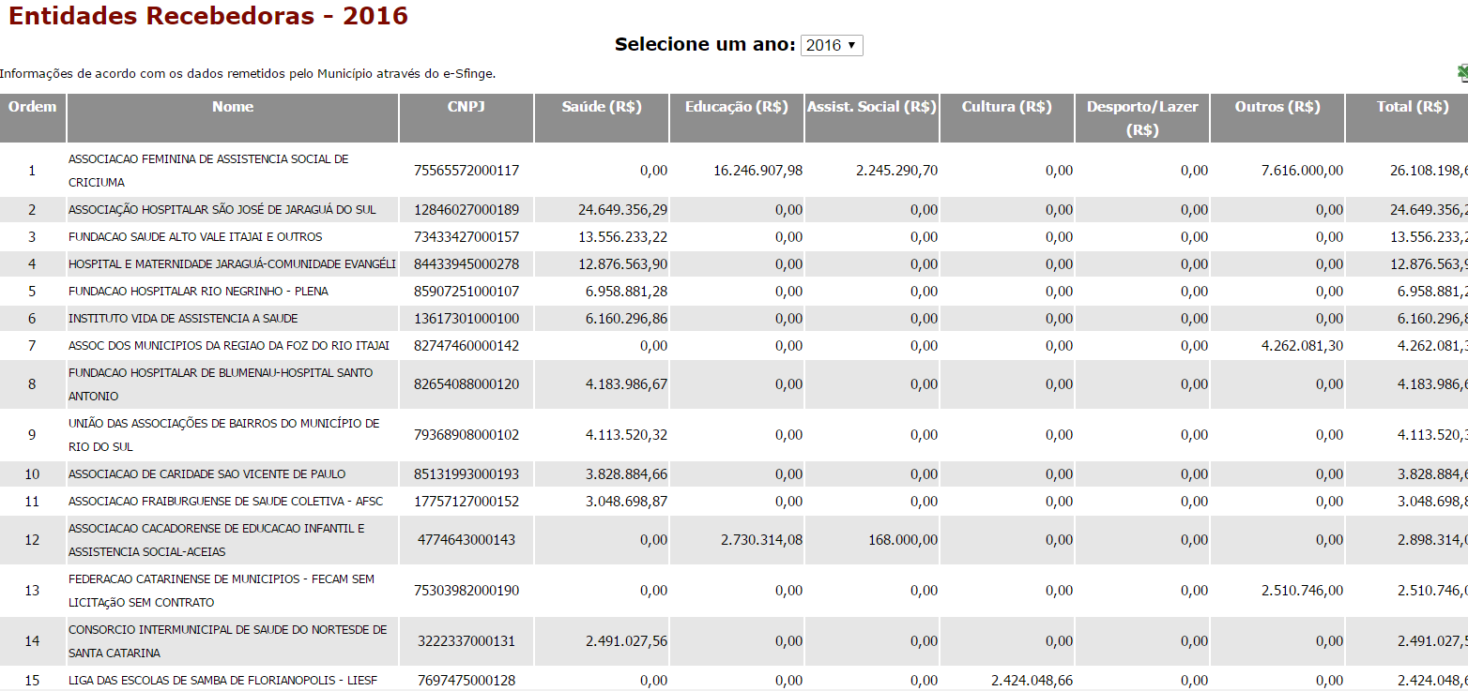

Slide 55
QUESTÕES PARA FIXAÇÃO

Slide 56
Questão sobre Prestação de Contas
1 - Quanto aos documentos comprobatórios de despesas, há obrigatoriedade dos documentos serem originais ou podem ser substituídos por cópias simples ou autenticadas?
  Conforme o artigo 30 da IN N. TC-14/2012, assim como na relação do Anexo VII – “Documentos que devem acompanhar a prestação de contas de recursos concedidos (...)”, a prestação de contas deve conter os originais dos documentos comprobatórios da despesa

Slide 57
Questão sobre Prestação de Contas
2 - Referente a prestação de contas de entidade conveniada com o município, a folha de pagamento de dezembro de 2016, FGTS, INSS. FONE, AGUA LUZ e outros com vencimento dia 5 ou dia 10 do mês subsequente, antecipa-se o pagamento para dentro do mês/ano 2016 ou, pode ser aceito na primeira parcela do convênio seguinte (JANEIRO 2017) os vencidos em janeiro pagos em janeiro de 2017?
  A IN N. TC-14/2012 (arts. 35 a 37) dispões nos seguintes termos em relação aos documentos comprobatórios de despesas:
    Serão admitidos somente os documentos de despesas realizadas em data posterior à assinatura do termo de ajuste e anterior ao término do prazo de sua vigência

Slide 58
Questão sobre Prestação de Contas
Complemento da Resposta à questão 2
  A prestação de contas está balizada no regime de caixa e não de competência, de forma que as despesas do final do exercício, com vencimento no ano seguinte não podem ser pagas por conta dos recursos do convênio no ano seguinte

Slide 59
Questão sobre Prestação de Contas
3 - Quem deve analisar a prestação de contas de recursos antecipados?
  A análise inicia-se pelo concedente que deverá emitir parecer técnico fundamentado em consonância ao art. 47
  O Órgão de Controle Interno da Unidade emitirá parecer atestando, nos termos da alínea “a” do § 1º do art. 48, que os procedimentos empregados estão em conformidade com a legislação de regência
  A autoridade máxima da entidade se pronunciará nos termos da alínea “b” do § 1º do art. 48

Slide 60
Questão sobre Prestação de Contas
4 - Qual o papel do controle interno na análise da concessão e prestação de contas de recursos antecipados?
  O controle interno não possui a obrigação de participar da análise da concessão de recursos antecipados. Sua atuação se dá sobre a prestação de contas ou a sua ausência
  O controle interno emitirá parecer nos termos do artigo 48 da IN N.TC-14/2012, posicionando-se sobre o cumprimento das normas legais e regulamentares indicando eventuais irregularidades ou ilegitimidades constatadas, devendo expressar a sua concordância ou não com a conclusão da análise feita pelo concedente

Slide 61
Questão sobre Prestação de Contas
5 - Em que situações as prestações de contas devem ser encaminhadas ao TCE?
  Quando solicitadas pelo TCE/SC ou quando implicarem na instauração de tomada de contas especial cujo valor do dano for igual ou superior à quantia para esse efeito fixada anualmente pelo Tribunal
  Quando o somatório dos diversos débitos de um mesmo responsável perante um mesmo órgão ou entidade exceder o valor fixado anualmente, a autoridade administrativa competente deve consolidá-los em um mesmo procedimento de tomada de contas especial e encaminhá-lo ao Tribunal

Slide 62


Slide 63
MUITO OBRIGADO!
Marcos André Alves Monteiro
Auditor Fiscal de Controle Externo
marcosandre@tce.sc.gov.br

